Slide 1
Отчет о работе студенческих отрядов КрасГМУ им. проф. В.Ф. Войно-Ясенецкого за третий трудовой семестр 2014 года
Докладчик: Начальник штаба студенческих отрядов КрасГМУ Гасанов Рамил Сахават оглы

Slide 2
Состав и численность студенческих отрядов КрасГМУ 2014 г.
№ | Отряд | Численность, чел. (2012) | Численность, чел. (2013) | Численность, чел. (2014) | Объекты
1. | Ректорский строительный отряд КрасГМУ июль (Командир Павлов А., Комиссар Кобылкова М.) | 28 | 38 | 31 | Ремонт общежитий и учебных корпусов, благоустройство территории мед. городка
2. | Ректорский строительный отряд КрасГМУ август (Командир Червонный Д. Комиссар Дебелый Ю. | 12 | 18 | 24 | Ремонт общежитий и учебных корпусов, благоустройство территории мед. городка
3. | Студенческий выездной строительный отряд на базу отдыха о.Шира июль (Командир Шишков М.) | 15 | 6 | 4 | База отдыха о. Шира
5. | Строительный отряд «Ника» Всероссийская студенческая стройка «Район Академический» г.Екатеринбург |  |  | 14 | Строительстве жилых домов, паркингов, социальных объектов района.
6. | Студенческий выездной строительный отряд г. Москва РУДН (командир Дерновой А.) | 5 | 5 | 4 | РУДН
7. | Медицинские отряды КрасГМУ (Командир Червонный Д. Комиссар Гасанов Р.) | 118 | 112 | 67 | ККБ, ГКБ№6, ГКБ№20, ККОД, госпиталь ВОВ, ГДКБ№1
8. | Всероссийский детский центр «Орленок» | - | - | 8 | Процедурная медсестра, дежурный медик пляжа
Итого: |  | 185 | 192 | 152

Slide 3
Медицинские отряды КрасГМУ
№ | Место работы | Сроки работы | Численность 2013 г. | Численность 2014 г. | Вид работы
1. | «Краевая клиническая больница» | Июль- август | 23 | - | Помощник палатной и процедурной медсестры
2. | «Красноярская межрайонная клиническая больница скорой медицинской помощи имени Н.С. Карповича» | Июль- август | 4 | - | Помощник палатной и процедурной медсестры
3. | «Городская клиническая больница №20 им. И.С. Берзона» | Июль- август | 9 | 22 | Помощник палатной и процедурной медсестры
4. | «Красноярская краевая детская больница» | Июль- август | 3 | 4 | Помощник палатной и процедурной медсестры
5. | «Красноярский краевой клинический онкологический диспансер им. А.И. Крыжановского» | Июль- август | 18 | 15 | Помощник палатной и процедурной медсестры
6. | «Городская детская клиническая больница №1» | Июль- август | 4 | 8 | Помощник палатной и процедурной медсестры
7. | Курорт озера «Шира» | Июль- август | 18 | 18 | Младший медицинский персонал

Slide 4
Количество студентов участвовавших в ТТС 2014
№ п/п | Факультет | Сроки работы | Направленность работ | Количество студентов прошедших ТТС 2013 | Количество студентов не прошедших ТТС 2013 | Количество студентов прошедших ТТС 2014 | Количество студентов не прошедших ТТС 2013
1. | Медицинская кибернетика | 29.06.2014-12.07.2014 | Приемная комиссия | 26 | - | 28 | 1
2. | Социальная работа | 01.07.2014-06.07.2014 | Ремонтный отряд | 14 | 3 | 9 | -
3. | Клиническая психология | 29.07.2014-31.07.2014 | Приемная комиссия, учебная часть, ремонтный отряд | 37 | 4 | 44 | 3
4. | Фармация | 19.08.2014-04.09.2014 | Ремонтный отряд, ИПО, учебная часть | 30 | 1 | 27 | 4
5. | ФМО «Стоматология» | 19.08.2014-04.09.2014 | Приемная комиссия, учебная часть, ремонтный отряд, УБИЦ | 78 | 12 | 70 | 15
6. | Абитуриенты | 05.08.2014-09.08.2014 | Приемная комиссия, учебная часть, ремонтный отряд, УБИЦ,ИПО | 29 | 4 | - | -

Slide 5
Выполненный объём и объекты работ ТТС 2014
Количество заявок на летний период работы ТТС 2014: 21 выполнено
объекты:
1, 2, 3, 4 учебные корпуса;
лыжная база;
2, 5 общежития,
11 кафедр,
университетский библиотечный информационный центр,
приемная комиссия,
учебная часть,
ИПО.

Slide 6
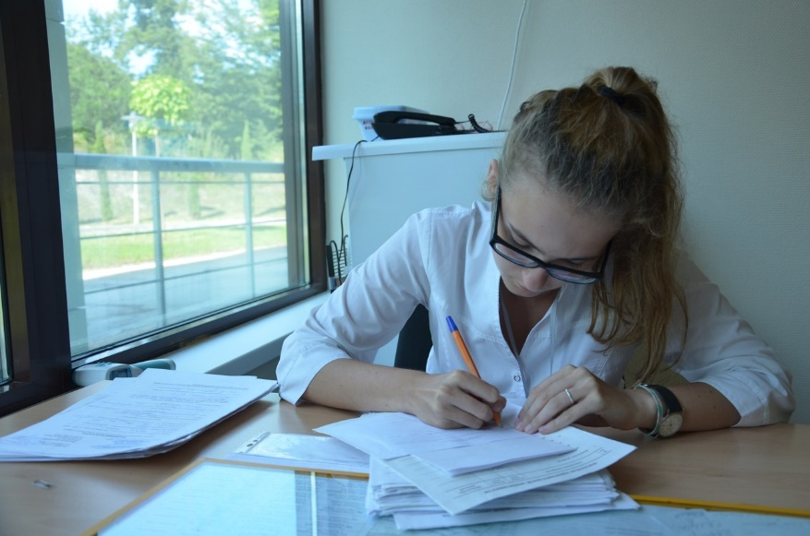
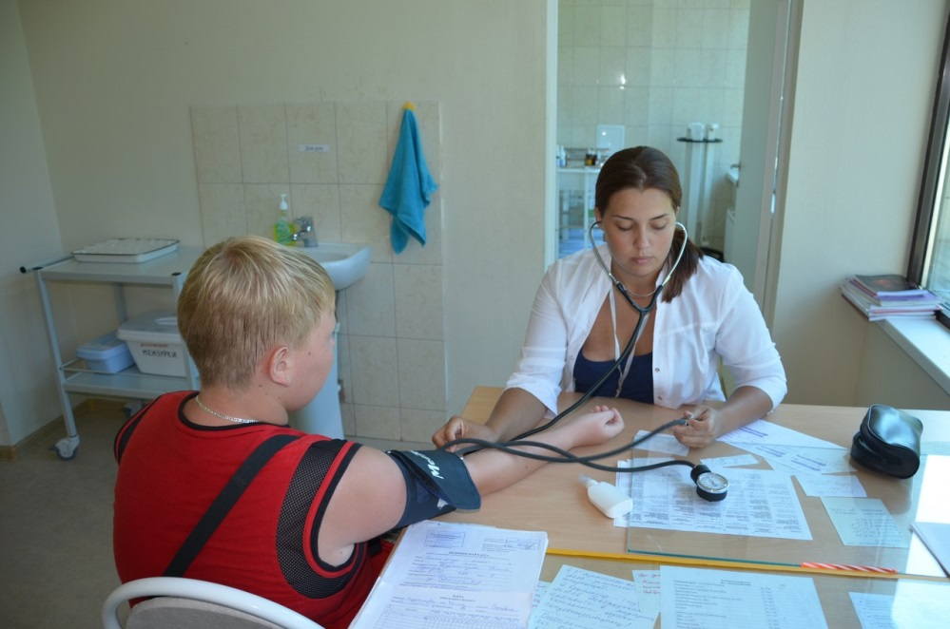
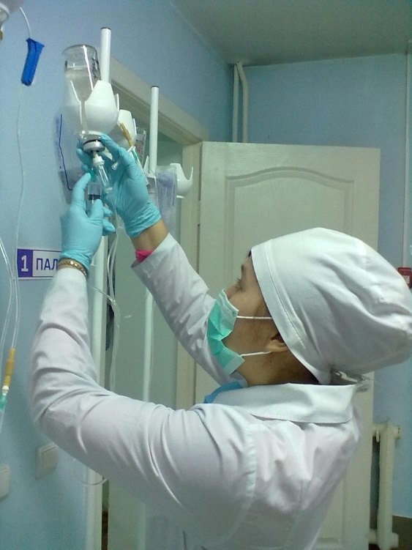
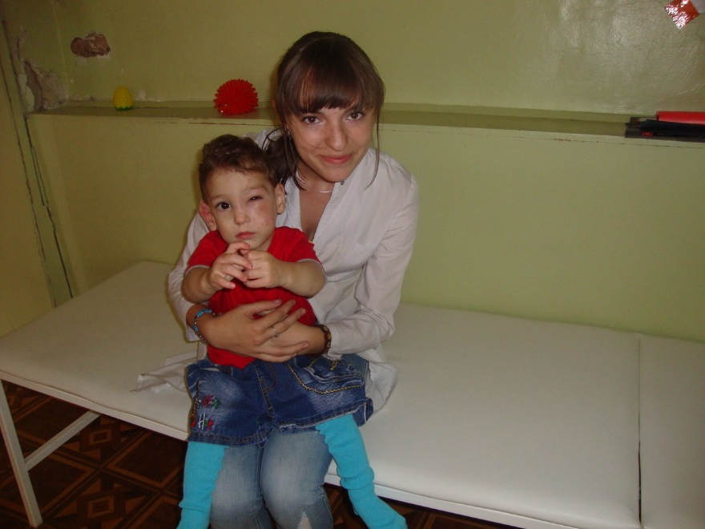
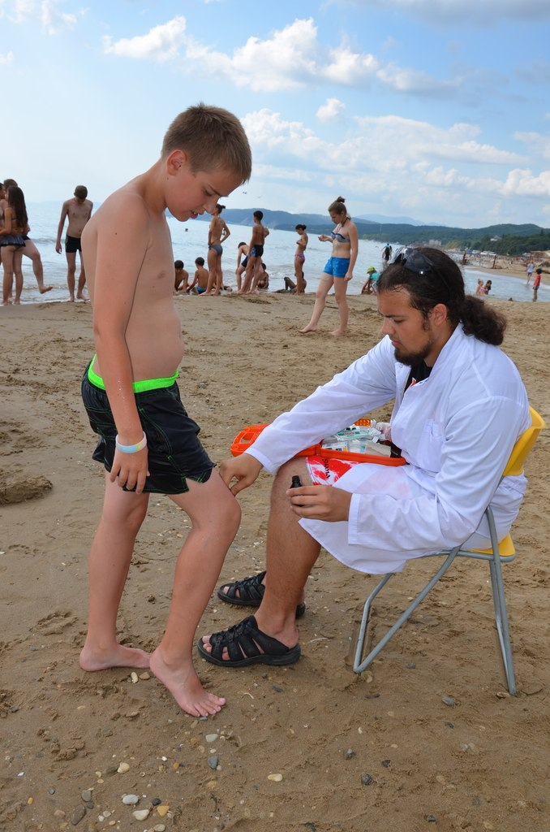

Slide 7
Строительные отряды КрасГМУ
Ректорский строительный отряд июль, август:
30 дней - 21 бойца; 28 день - 19 бойцов
Время работы:
- с 2 июля по 2 августа (26рабочих смен);
- с 4 августа по 30 августа (24 рабочих смен)
Выездной строительный отряд (о.Шира) июль:
29 дней - 5 бойцов;
Время работы:
- с 3 июля по 30 июля августа (24 рабочих смены);

Slide 8
Объемы и результаты работ
Строительные объемы:
Отмостки вокруг общежитий КрасГМУ.
Пристройка к столовой.
Установка ограждений во дворе учебного корпуса №1 .
Косметический ремонт ОВП.
Ремонтные работы 1, 2, 3, 4 учебного корпуса и 2, 3, 5 общежитий (покраска, шпатлевка),фарм. колледж.
Ремонтные работы спорт. зала КрасГМУ.
Сбор и загрузка мусора с территории мед. городка.
Заливка отмостков учебный корпус № 2.
Асфальтные работы.
Установка лестничных маршей в виварии.
Лыжная база. Возведение стены и ее гидроизоляция.

Slide 9
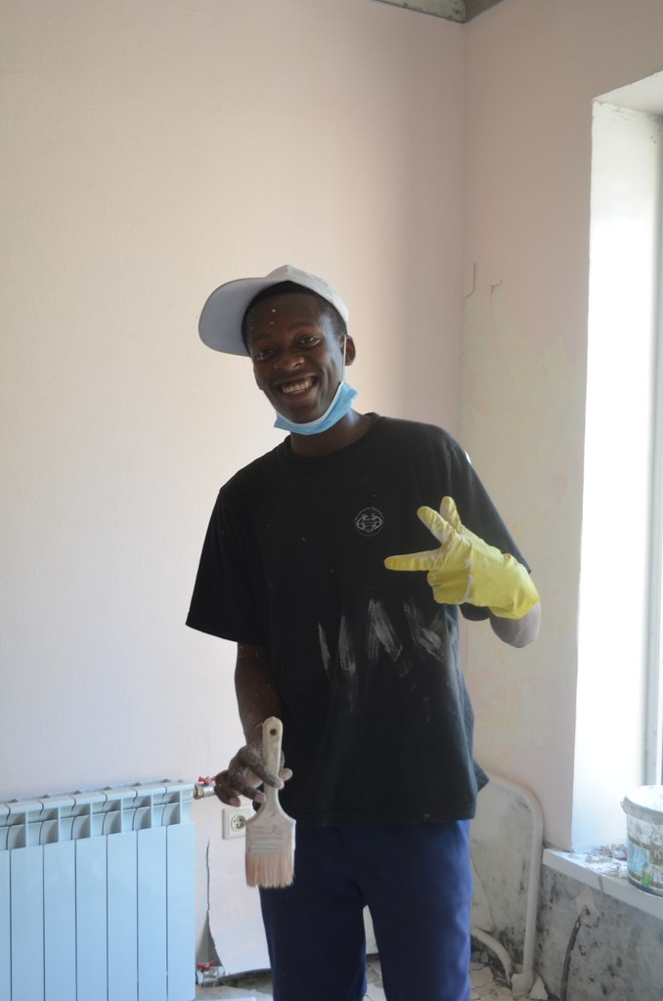
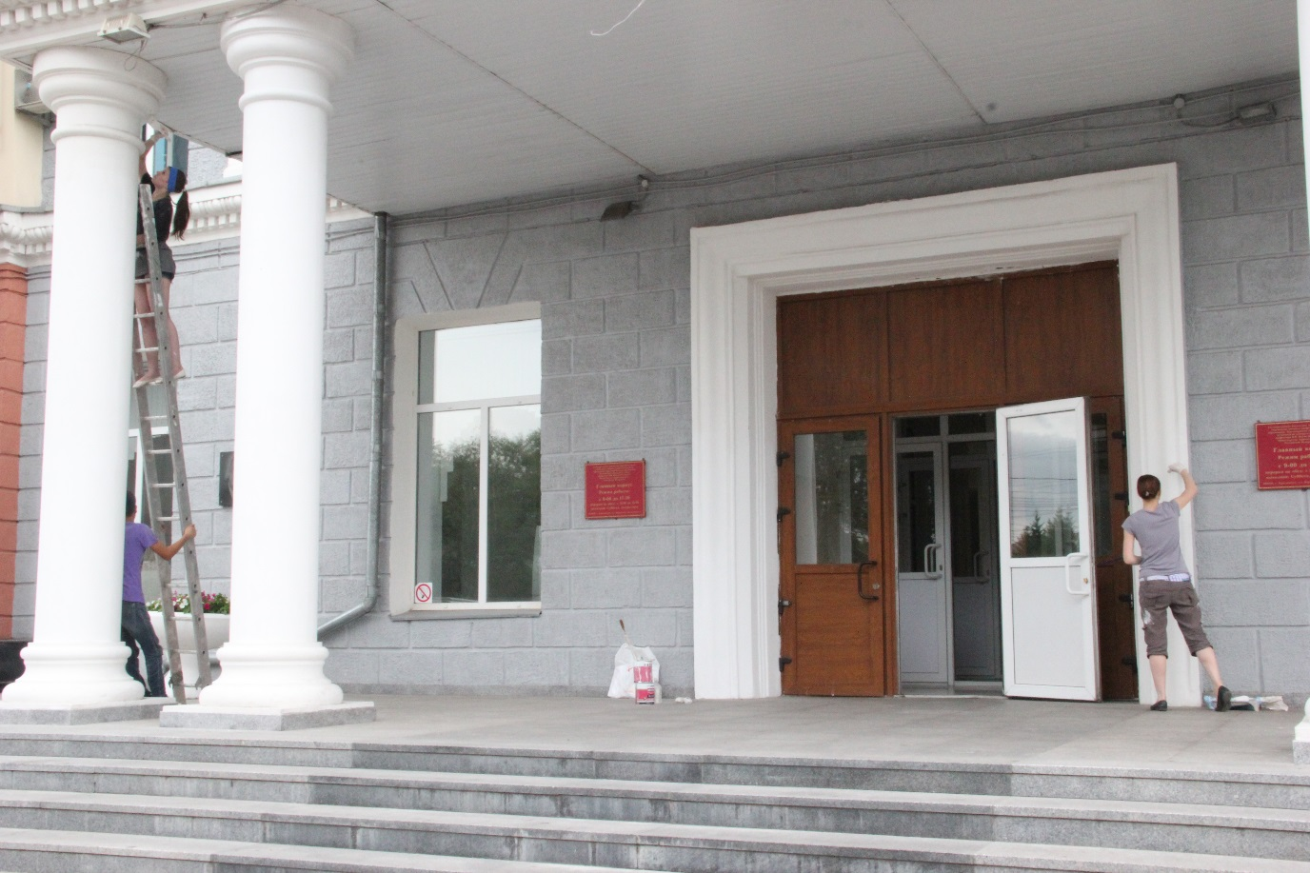
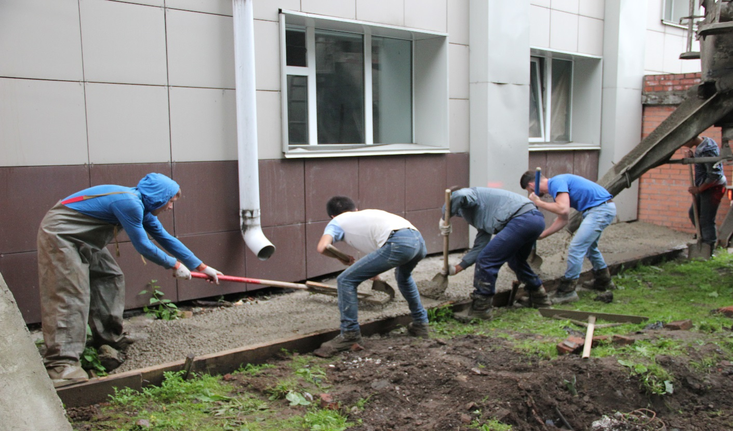

Slide 10
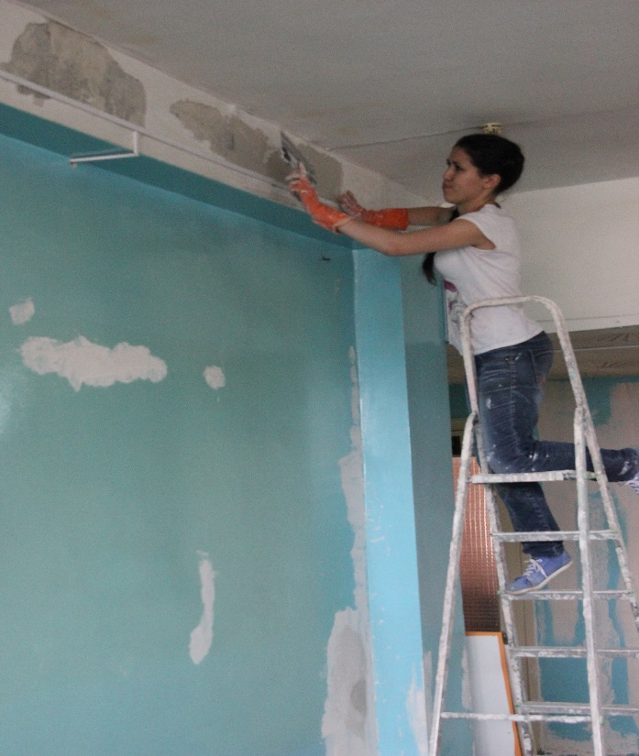

Slide 11
Воспитательная и корпоративная работа
Трудовое воспитание студентов.
Развитие корпоративного духа (спортивные, культурные, корпоративные мероприятия: конкурс танцев, конкурс песен, конкурс агитбригад, конкурс «бортовых журналов», конкурс накаток, выезды в Бобровый лог, Роев ручей, Краеведческий музей, Красноярское море, Красноярская ГЭС, Лыжная база КрасГМУ).
Идеологические погружения.
Договор между КрасГМУ и РУДН об обмене строительными отрядами.
Позиционирование КрасГМУ как университета с развитым студенческим самоуправлением, поддерживающего молодежные организации (участие в краевых молодежных мероприятиях, День Победы, День Российского флага, ТИМ «Бирюса 2014»):

Slide 12
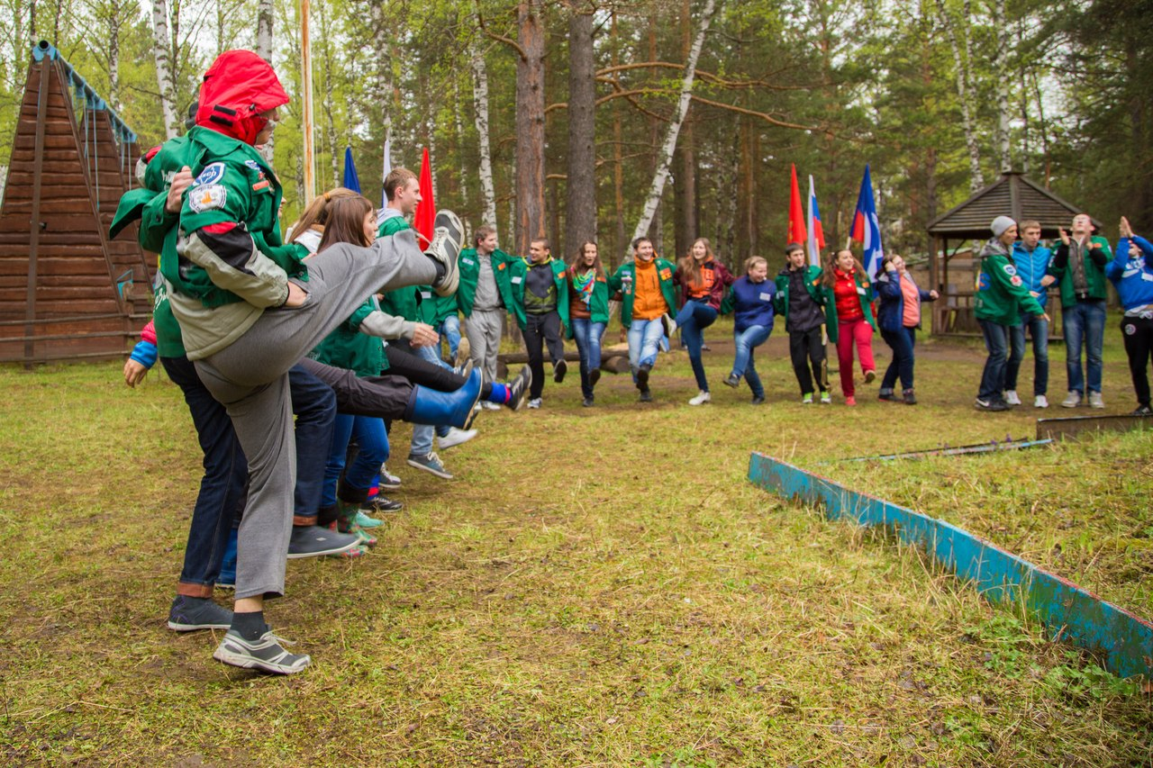
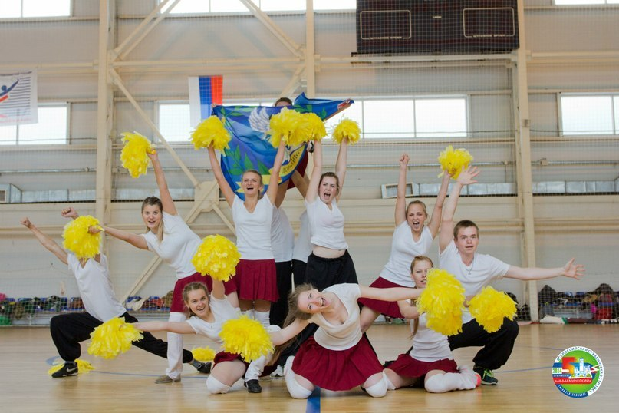
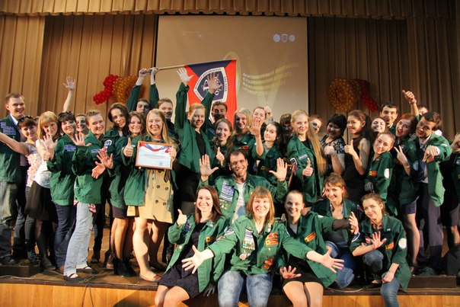
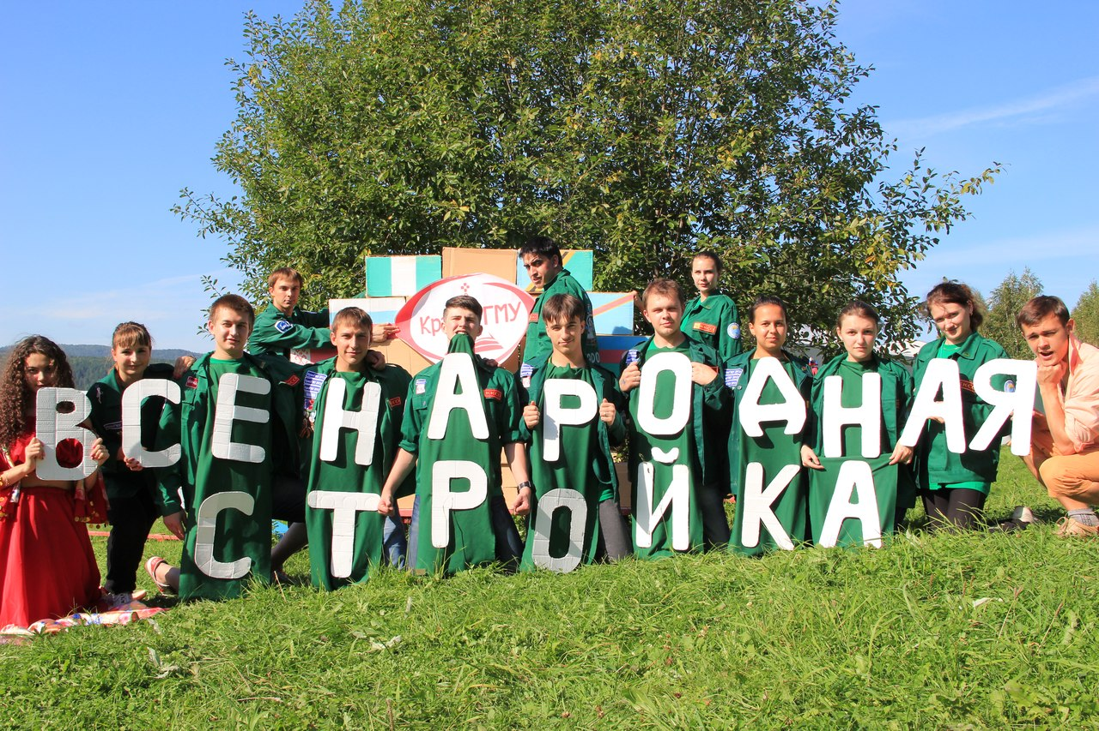

Slide 13
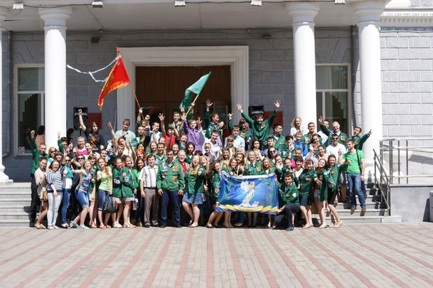
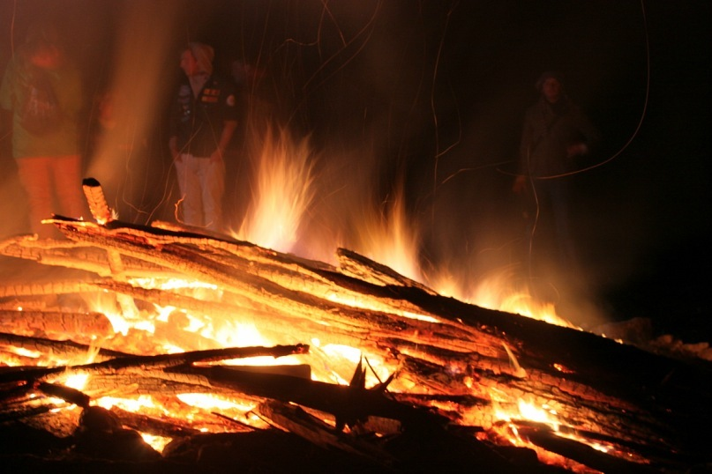
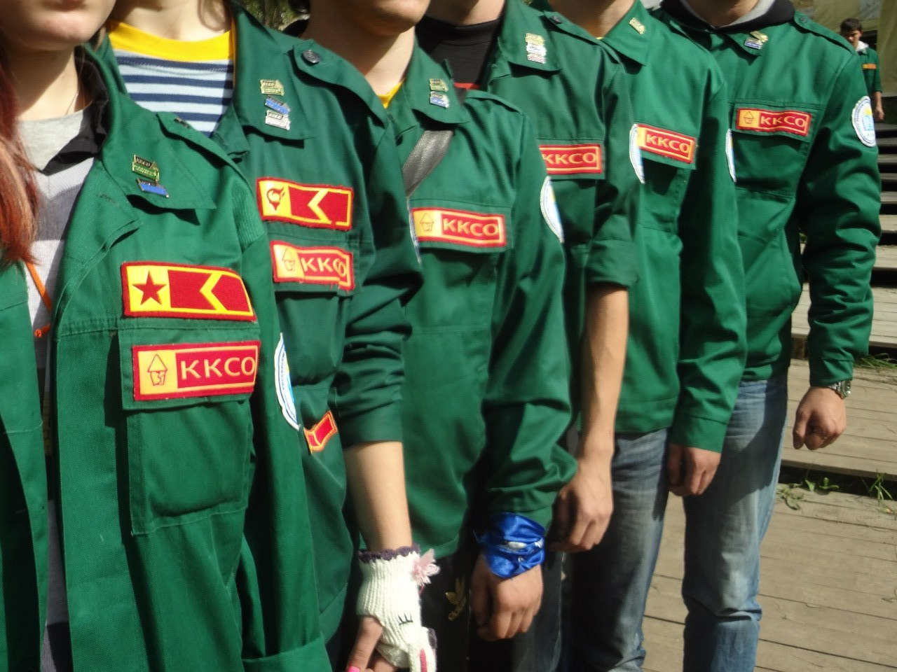

Slide 14
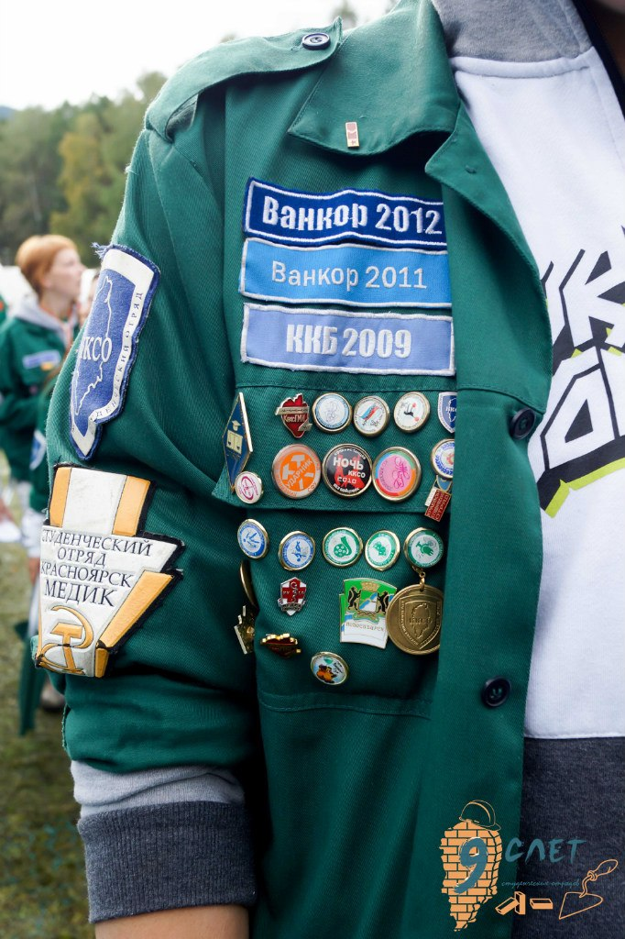
Заработная плата отрядов
Медицинские отряды (1 месяц)
-средняя: 7000,27 руб.
Ректорский строительный отряд июль, август.
-минимальная: 7100 руб.
-максимальная: 14000 руб.
-средняя: 10 500 руб.
Выездной строительный отряд (о.Шира) июль.
-минимальная: 7400 руб.
-максимальная: 12 300 руб.
-средняя: 9850 руб.

Slide 15
Х Юбилейный слёт студенческих отрядов Красноярского края
1 место – Слайд-шоу. Отряд «НИКА» 1 место - V Открытый Сибирский Фестиваль студотрядовской песни, номинация «ЭХО МЕЛОДИИ». Отряд «PANACEA» 1 место – Конкурс мультфильмов. Отряд «ВСЕНАРОДНАЯ СТРОЙКА» 2 место - Конкурс визиток. Отряд «НИКА» 2 место - V Открытый Сибирский Фестиваль студотрядовской песни, номинация «ЭХО МЕЛОДИИ». Отряд «НИКА» 2 место V Открытый Сибирский Фестиваль студотрядовской песни, номинация «СТРУНЫ ДУШИ ». Отряд «НИКА» 3 место - Конкурс СТЭМов. Отряд «НИКА» Спортивный блок 1 место - Метание бревна. Вес. кат. до 60 кг девушки. Двизова Татьяна Сергеевна 523 леч. Отряд «ВСЕНАРОДНАЯ СТРОЙКА» 2 место – Метание бревна. Вес. кат. до 60 кг девушки. Лейман Юлия Андреевна 317 леч. Отряд «НИКА» 3 место - Метание бревна. Вес. кат. от 80 кг юноши. Алешенцев Константин Геннадьевич 625 леч. Отряд «ВСЕНАРОДНАЯ СТРОЙКА» 3 место - Метание бревна. Вес. кат. 80 кг юноши. Ковбаса Сергей Юрьевич 202 пед. Отряд «PANACEA»

Slide 16
Основные проблемы
Строительные отряды:
Отсутствие объемов строительных работ.
Отсутствие подготовленных по строительным специальностям студентов.
Медицинская книжка выдается не по индивидуальному графику прохождения практики, а в общем графике.
Медицинские отряды :
Нехватка рабочих мест для 1-ого курса, в связи с переходом крупных клинических баз на аутсорсинг.

Slide 17
Предложения
Продолжить работу студенческих отрядов. Начать набор в отряды в сентябре 2014 года.
Сформировать 2 строительных отряда по 25 человек на июль и август, для работ на Бассейне КрасГМУ.
Обучить экспресс-курсом 40 человек по специальностям: -Бетонщик-каменщик -Стропальщик -Плотник -Штукатур-моляр
Разрешить выдачу медицинских книжек по индивидуальному графику для досрочного прохождения практики.
Избрать меры дисциплинарного воздействия для студентов, не прошедших ТТС вовремя.

Slide 18
Благодарю за внимание!

